Slide 1




Slide 2
מהו Fragment
A fragment represents a reusable portion of your app's UI. A fragment defines and manages its own layout, has its own lifecycle, and can handle its own input events. Fragments cannot live on their own--they must be hosted by an activity or another fragment.
רכיב עצמאי בעל UI ומחזור חיים
מורכב מקובץ XML וממחלקה ב JAVA בדומה לActivity
מחלקה שניתנת לשימוש כחלק ממשק המשתמש
ניתן להשתמש בו במספר מסכים
ניתן לצרף אותו ל Activity באופן דינאמי או סטטי
חייב להיות צמוד ל Activity

Slide 3
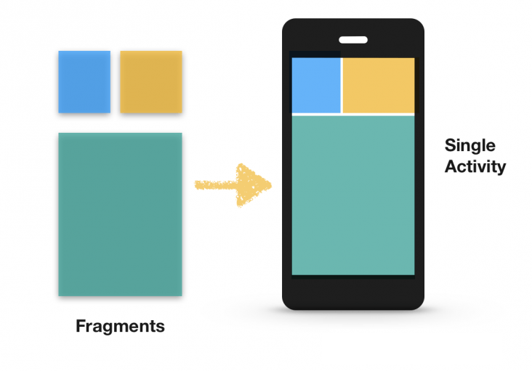
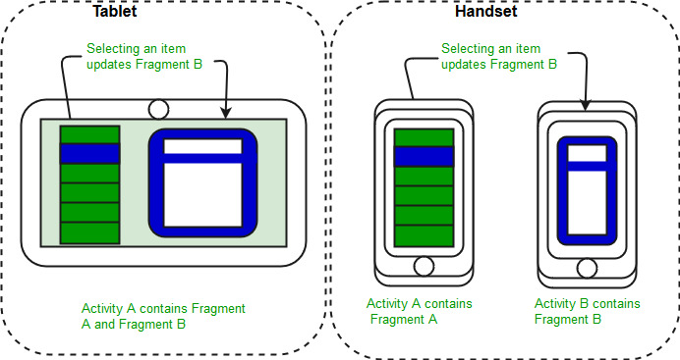
יתרונות Fragment
בעל פונקציונליות לוגית JAVA ותצוגה XML
מאפשר חלוקה של קוד לרכיבים קטנים
ניתן להשתמש במספר Fragments במסך אחד
אין צורך בהעברת אובייקטים למסכים שונים
https://www.section.io/engineering-education/all-about-fragments-in-android-applications/

Slide 4
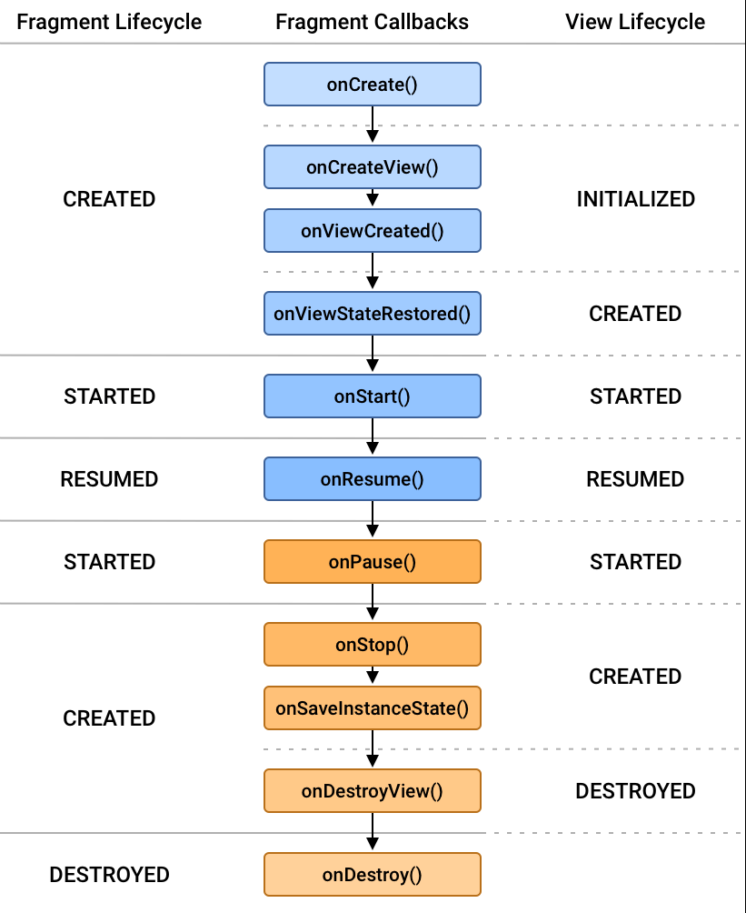
Fragment Lifecycle
ל Fragment , בדומה ל Activity יש LifeCycle
חשוב – השימוש במספר מצומצם של פעולות
אין צורך לדרוס את רובן...

Slide 5
Context
getActivity – מחזירה את ה Context
כשה fragment נמצא במצב ריצה יש לו גישה ל context

Slide 6
Back stack
בדומה ל Activities ניתן לחזור באמצעות כפתור ה back ל fragment הקודם
מאפשר מעבר מהיר בין fragments ללא צורך לעבור בין activities שונים

Slide 7
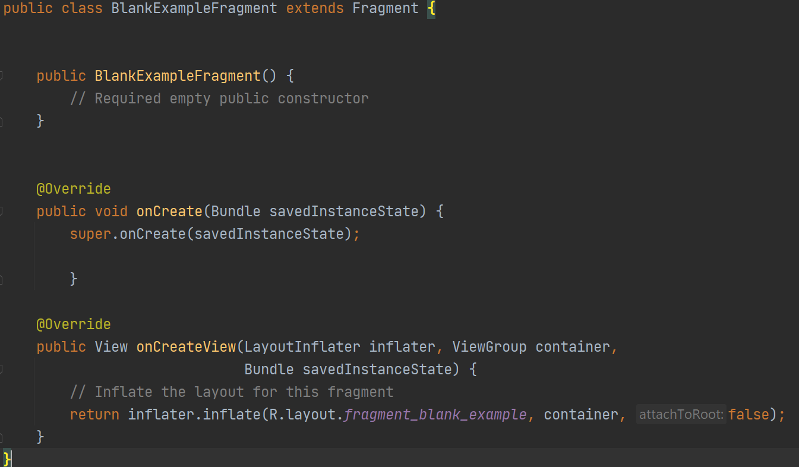
הוספת Fragment לפרוייקט
באנדרואיד סטודיו: File > New > Fragment > Fragment (Blank)
שימו לב שנוצרים שני קבצים – JAVA,XML
ניתן למחוק את כל השורות שנוצרות למעט אלו:
ה xml שנוצר יחד עם ה fragment

Slide 8
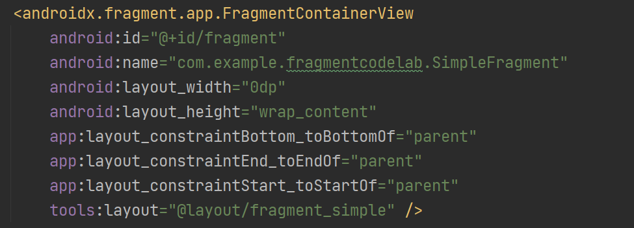
הוספת fragment ל Activity באופן סטטי
FragmentContainerView - רכיב xml שמכיל fragments
מציינים את שם ה fragment בשדה של ה name
מייצר מופע של ה fragment
מבצע inflate
מציג את ה fragment על המסך - transaction

Slide 9
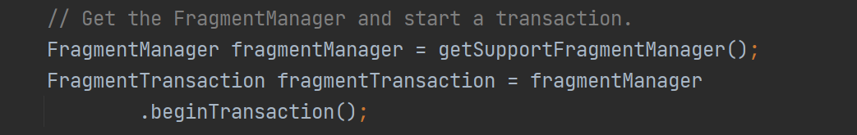
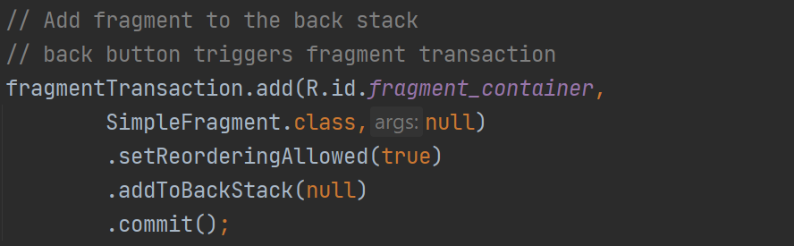
הוספת fragment ל Activity באופן דינמי
FragmentManager מטפל בארועי fragments
עדכון fragment נקרא fragment transaction
ניתן לשמור כל מעבר fragment ב back stack בדומה ל activity

Slide 10
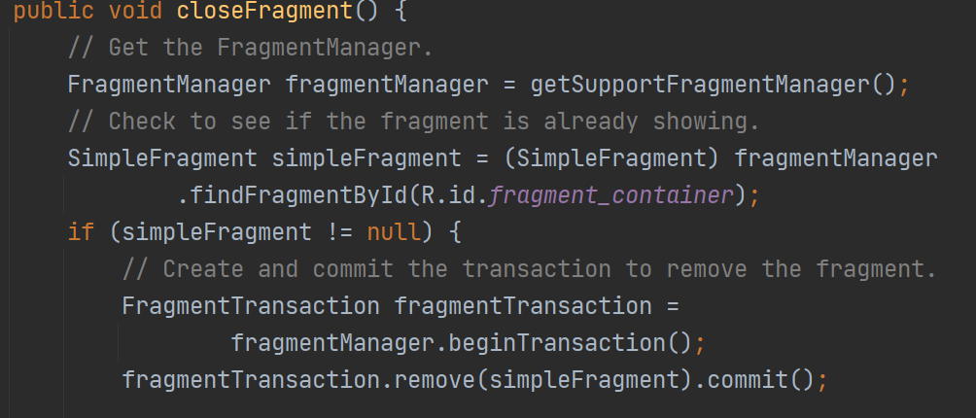
הורדתfragment מ Activity באופן דינמי
תהליך דומה להוספה, למעט שימוש ב remove ומופע של ה fragment

